Slide 1


22、窗前的气球

Slide 2
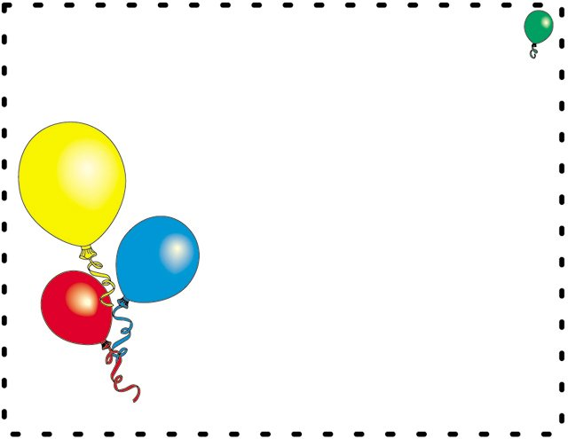
科利亚 传染 呆呆地
开始 猜出来 拴着
逗人 叽叽喳喳
指手画脚
我
会
读

Slide 3

科利亚
他觉得真没意思。

Slide 4
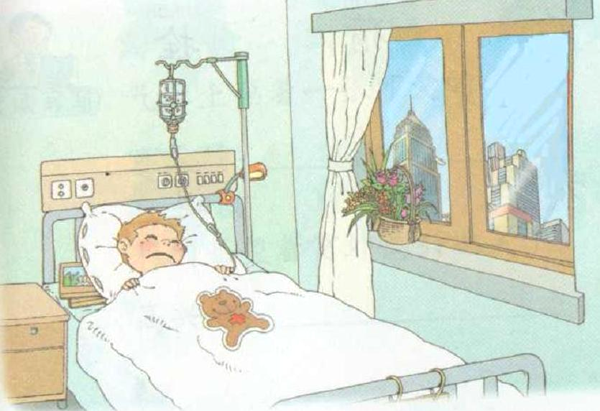
一角天空
他得的是传染病，医院规定,谁也不准来看他，他也不能到病房外面去。
科利亚静静地躺在病床上,呆呆地望着窗户。从三楼能望到什么呢？除了对面的楼房和一角天空以外,什么也看不见。他觉得真没意思。
楼房
静静地
呆
呆地

Slide 5
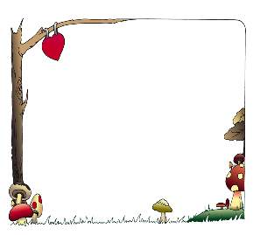
科利亚望着窗外高兴地笑了.

Slide 6
摇摇摆摆
突然,一个红气球摇摇摆摆地飘了上来，在科利亚房间的窗户前停住了。气球停了一会儿，开始一上一下地动了起来，这是怎么回事？
一上一下

Slide 7



Slide 8

科利亚仔细一看，气球上画着一张可爱的小脸。
这下他猜出来了，准是米沙想的招儿。
科利亚的心情一下子好了许多。他好像看见米沙拉动拴着气球的绳子,几个同学站在四周,叽叽喳喳地指手画脚。
拴
叽叽喳喳

Slide 9
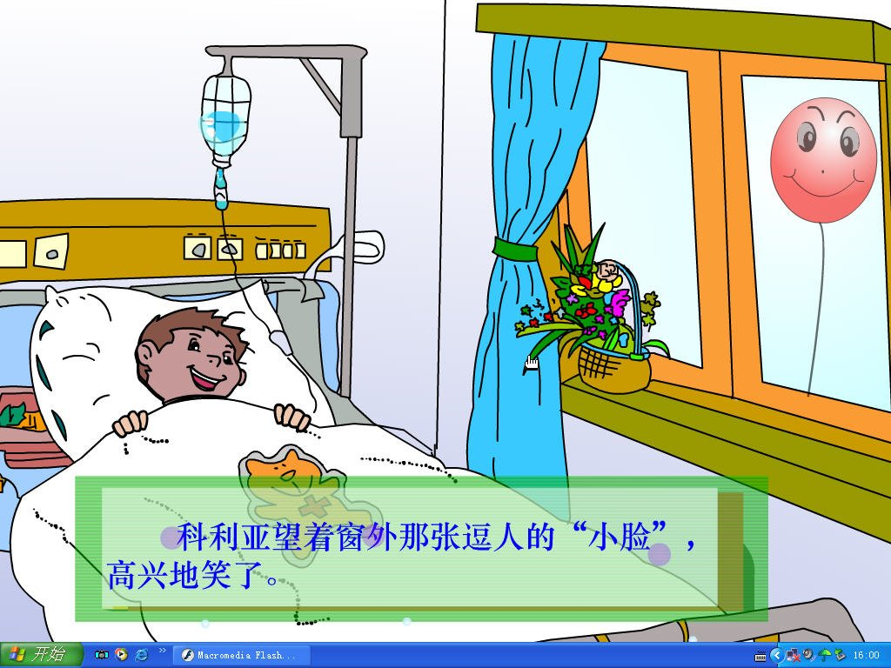
窗前的气球,代表同学们来问候科利亚.科利亚望着窗外那张逗人的“小脸”,高兴地笑了。

Slide 10
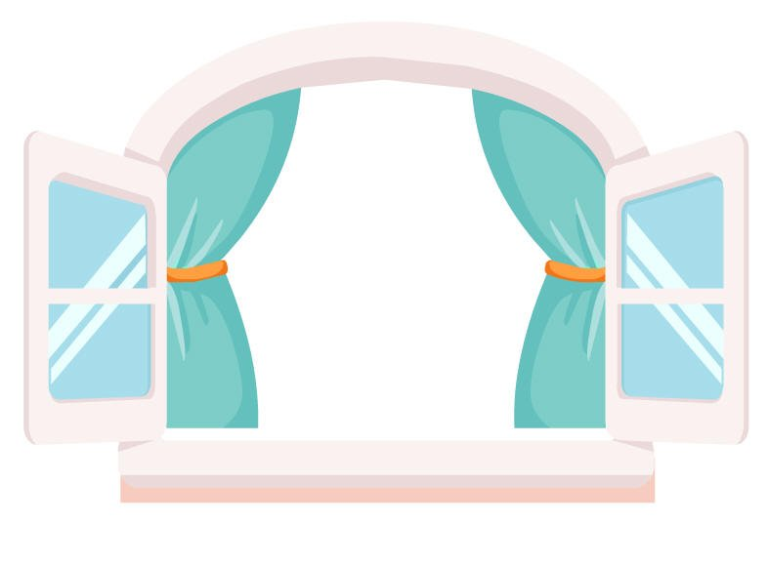

现在你就是科利亚的同学,想一想你们在窗下,想通过这个气球对科利亚说些什么？

Slide 11

窗前的气球，代表同学们
来问候科利亚。
只要人人献出一点爱，人间永远是春天。

Slide 12
读读写写
气球上画着一张可爱的小脸。
可爱的:
我们家有一只可爱的小猫。
科利亚望着窗外高兴地笑了。
高兴地:
他高兴地笑了。
放学了，他高兴地走回家。
今天是我的生日，我高兴地笑了。

Slide 13

病房有个科利亚，
谁也不准来看他。
静静躺，呆呆望，
孤孤单单想回家。
科利亚，别难过，
你的同学有办法。
红气球，飘来啦，
祝你快快康复早回家。

